Slide 1
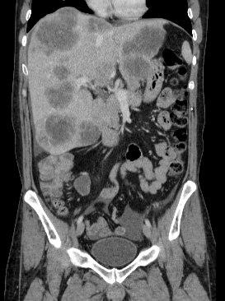
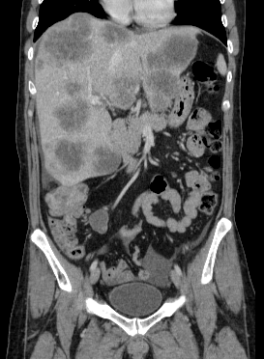
TC TAP senza e con MDC: N e M

Slide 2
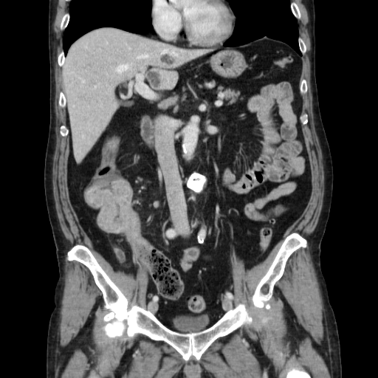
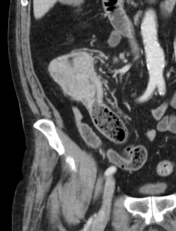
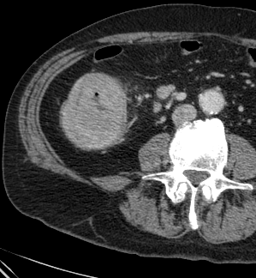
TC TAP senza e con MDC: N e M

Slide 3
Neoplasia del retto
T: Ecografia endorettale o RM pelvica
N-M: TC Torace-Addome-Pelvi.
M: In caso di dubbi ed in base alla necessità del chirurgo in previsione di un intervento chirurgico… può essere necessario RM epatica con mdc epatospecifico.

Slide 4
Neoplasia del retto: valutazione T
Ecografia endorettale ed RM sono le uniche metodiche che consentono l’identificazione dei diversi strati parietali del retto.
Chemioterapia neoadiuvante
Necessario valutazione risposta alla CHT (RE-STAGING post –terapia neoadiuvante)

Slide 5
RM Pelvica
Controindicazioni assolute
PM-Defribillatori
Pompe di iniezione per insulina o altri farmaci
Recente sostituzione cristallino (<3 mesi) o posizionamento clips, spirali o stent metallici
Pazienti non collaboranti
Preparazione
Clistere evacuativo il giorno dell’esame
Digiuno da circa 6 ore
Presentarsi almeno mezz’ora prima dell’esame per compilazione anamnesi metallica, consenso informato, acquisizione accesso venoso
Creatininemia: solo in pazienti diabetici, anziani o con sospetta o nota insufficienza renale

Slide 6
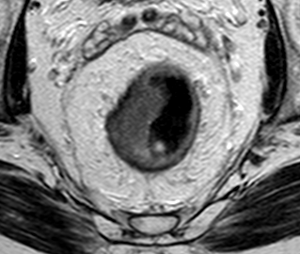
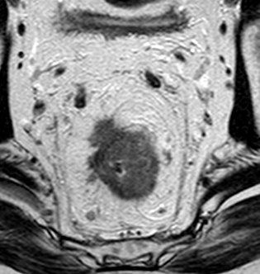
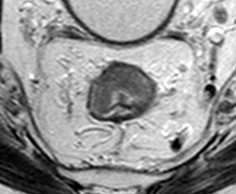
RM Pelvica

Slide 7
RM Vs. Ecografia
RM versus Ecografia/Ecoendoscopia:
Indagine più panoramica
Permette lo studio delle neoplasie più prossimali o stenosanti
Meno operatore-dipendente
Indagine costosa-liste d’attesa-condizioni Paziente
Ecografia/Ecoendoscopia versus RM:
Migliore sensibilità per le lesioni più piccole (T0-T1), tendenza a lieve overstaging nelle lesioni T2-T3
Esame più rapido e meno costoso, senza mdc
Maggior accuratezza diagnostica nella valutazione dei linfonodi peri-lesionali (80%)
Come si fa l’RM??
ESAMI COMPLEMENTARI!

Slide 8
Ed ora al medico di medicina nucleare…
Dr. Bertoli

Slide 9
PET-TC 18F-FDG (fluoro-desossiglucosio)
INDICAZIONI
STAGING:
Da valutare in caso di stadio locale avanzato?
Spesso l’attività di T nelle forme avanzate, maschera eventuali captazioni ad N, in particolare per le neoplasie che interessano il retto.
RISTADIAZIONE:
Incremento dei Markers con negatività TC ed E.T.G. trans-rettale.
Dubbio di ripresa locoregionale allo studio TC, dopo trattamento chirurgico o RT.
Per ridurre i falsi positivi da flogosi è utile non eseguire lo studio PET-TC prima di 3 mesi dall’intervento chirurgico e/o RT.
INCIDENTALOMI : intense focali captazioni di 18F-FDG, a sede colica, devono essere sempre indagati con uno studio endoscopico (dalla letteratura si evince che in un 20% dei casi si tratta di displasie severe o neoplasie maligne).
VALUTAZIONE DELLA RISPOSTA A TERAPIA (CHT e/o RRT).

Slide 10
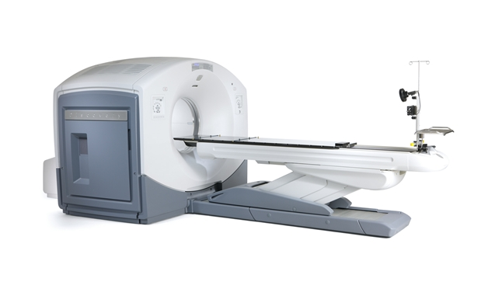
LIMITI DELLA METODICA
Potere risolutivo di circa 5mm.
Nota patologia diverticolare di stadio avanzato e/o Paziente con MICI.
Pazienti diabetici scompensati (glicemia ottimale inferiore a 150 mg/dL).
Pazienti diabetici in terapia con ipoglicemizzanti orali, sono difficilmente valutabili.
Possibili disallineamenti tra le immagini TC e la PET, che non rendono di univoca interpretazione la localizzazione anatomica di eventuali captazioni.
Controindicazioni:
Gravidanza e/o allattamento.
Claustrofobia.

Slide 11
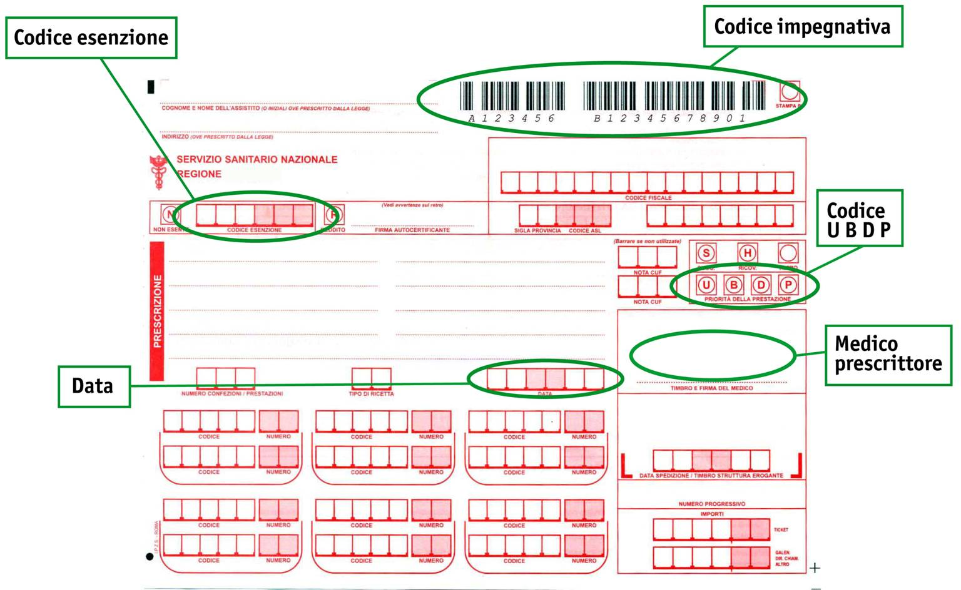

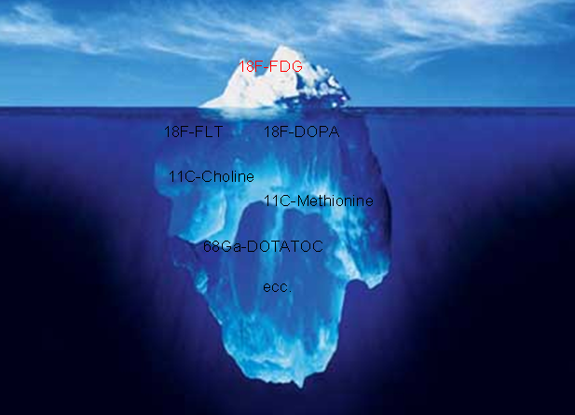
Studio PET-TC con 18F-FDG
Ricordare al Paziente di portare la documentazione medica in suo possesso!

Slide 12

PREPARAZIONE DEL PAZIENTE
Paziente non diabetico:
Digiuno da almeno 6 ore.
Non attività fisica pesante il giorno precedente l’esame.
Paziente in terapia con ipoglicemizzante orale:
Se la glicemia è > 120 mg/dl assume la sua terapia la mattina e rimane a digiuno.
Se la glicemia è < 120 mg/dl rimane a digiuno e porta con se la terapia.
Paziente in terapia con insulina:
Terapia insulinica dopo una leggera colazione (l’esame sarà eseguito in tarda mattinata) ad almeno 6 ore dalla somministrazione insulinica.

Slide 13
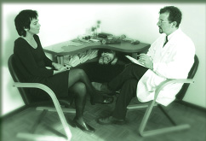

Slide 14

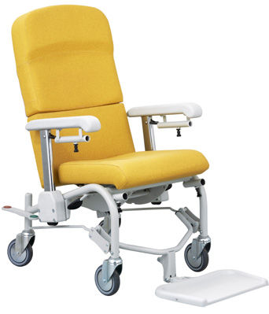


Slide 15
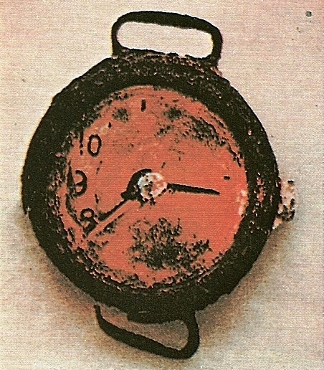
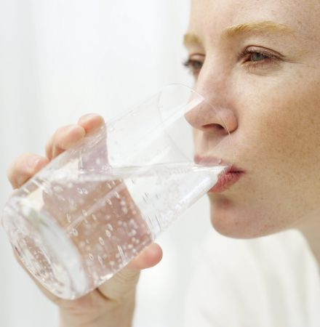
Tempo di attesa dopo la somministrazione del radiofarmaco 1 ora.

Slide 16
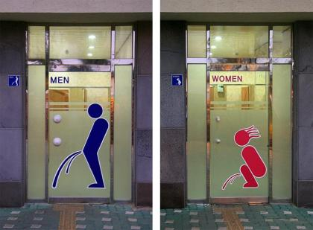

Slide 17
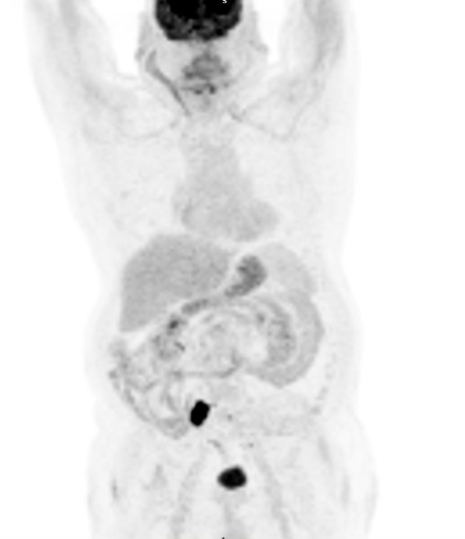
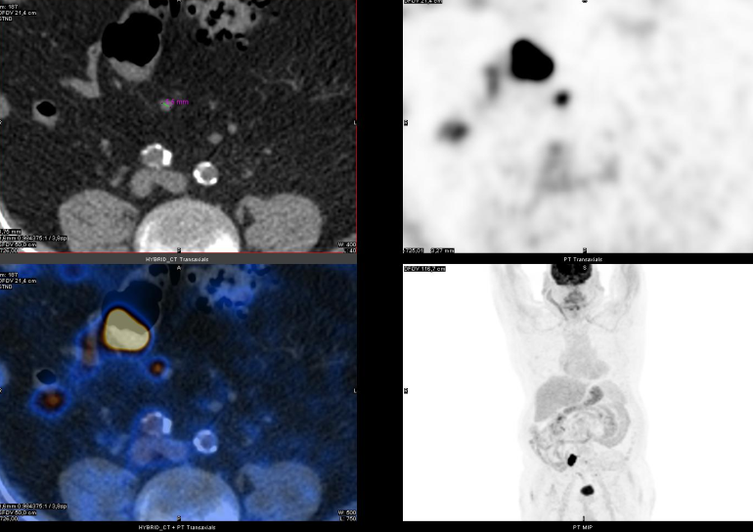
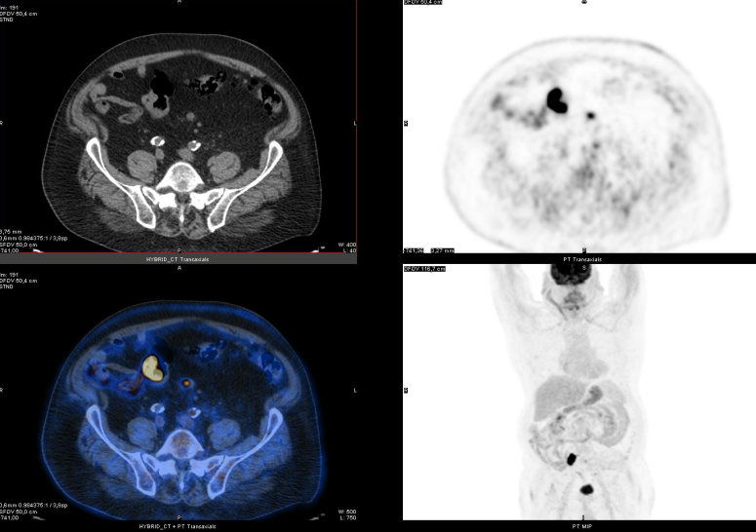
Uomo 78 anni
Allergia al Mezzo di Contrasto

Slide 18
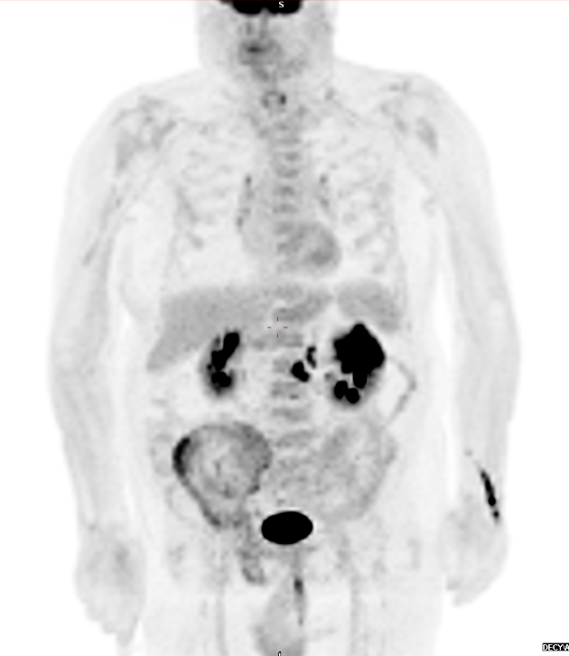
Uomo 85 anni
Follow-up TC negativo
E.G.D.S. negativo
Colonscopia negativa
Ca 19.9 2100

Slide 19
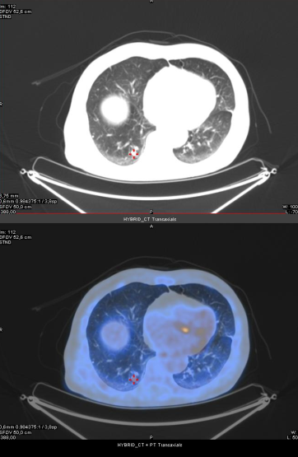
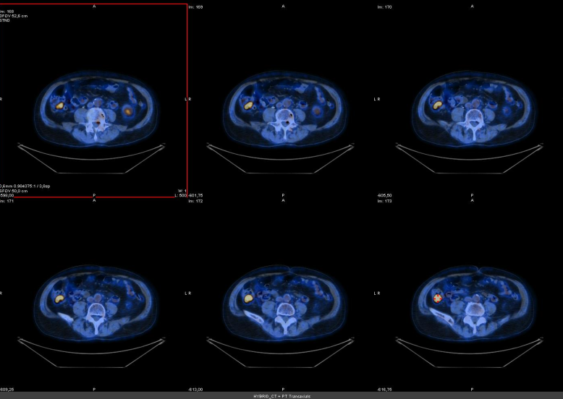
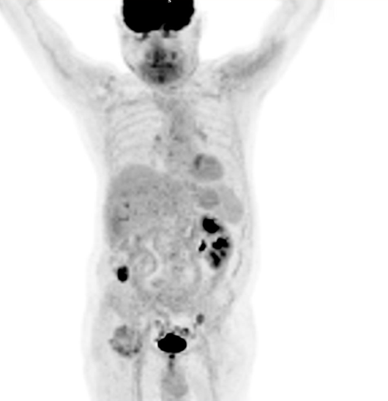
Uomo 82 anni
Valutazione metabolica di nodulo polmonare

Slide 20
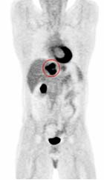
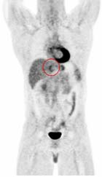
Risposta CHT
Dopo 2 cicli di chemioterapia

Slide 21
Chemioterapia neoadiuvante
Dott. Antonino Castro

